Slide 1

第四章 圆与方程
4.1 圆的方程
4.1.1 圆的标准方程

Slide 2


【自主预习】
1.圆的标准方程
设圆心坐标为(a, b), 半径为r, 则
(1)圆的标准方程为________________.
(2)当圆心在坐标原点时, 圆的标准方程为________.
(x-a)²+(y-b)²=r²
x²+y²=r²

Slide 3
2.点与圆的位置关系
设点P到圆心的距离为d, 半径为r.
d与r的大小 | 点与圆的位置
____ | 点P在圆内
d=r | 点P_______
d>r | 点P_______
d<r
在圆上
在圆外

Slide 4
【即时小测】
1.在平面中确定圆的要素是 ( )
A.圆心坐标 B.半径
C.圆心坐标和半径 D.以上都不正确

Slide 5
【解析】选C.在平面直角坐标系中, 当圆心位置与半径大小确定后, 圆就唯一确定了.因此, 确定一个圆最基本的要素是圆心坐标和半径.

Slide 6
2.圆心是O(-3, 4), 半径长为5的圆的方程为 ( )
A.(x-3)²+(y+4)²=5
B.(x-3)²+(y+4)²=25
C.(x+3)²+(y-4)²=5
D.(x+3)²+(y-4)²=25
【解析】选D.将O(-3, 4), r=5代入圆的标准方程可得.

Slide 7
3.下面各点在圆(x+2)²+(y+1)²=5上的是 ( )
A.(-2, 1) B.(2, 1) C.(0, -1) D.(-1, 1)
【解析】选D.将各点代入圆的方程可得, 只有(-1, 1)满足要求.

Slide 8
4.已知两点O(0, 0), A(-2, 0), 以线段OA为直径的圆的方程是 ( )
A.(x-1)²+y²=4 B.(x+1)²+y²=4
C.(x-1)²+y²=1 D.(x+1)²+y²=1

Slide 9
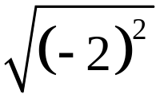

【解析】选D.根据题意, 线段OA是圆的直径, 且O(0,
0), A(-2, 0), 则圆心的坐标为(-1, 0), |OA|=
=2, 则圆的半径为 |OA|=1, 故圆的方程为(x+1)²+
y²=1.

Slide 10
5.已知圆C:(x-3)²+(y+2)²=4, 则该圆的圆心坐标和半径分别为________.
【解析】根据(x-3)²+(y+2)²=4可得圆心坐标为(3, -2), 半径为2.
答案:(3, -2), 2

Slide 11
6.圆心为C(1, -5), 且经过原点的圆的方程是_____.
【解析】由条件知, r²=1²+(-5)²=26,
故圆的方程为(x-1)²+(y+5)²=26.
答案:(x-1)²+(y+5)²=26

Slide 12
【知识探究】
探究点1 圆的标准方程
1.圆的标准方程是按怎样的步骤推导的?

Slide 13
提示:(1)建立适当的坐标系, 用有序实数对, 例如(x, y)表示曲线上任意一点P的坐标.
(2)用坐标表示点P满足的条件, 列出方程f(x, y)=0.
(3)化简方程f(x, y)=0.

Slide 14
2.若圆的方程为(x-a)²+(y-b)²=c², 则此圆的半径一定等于c吗?
提示:不一定.圆的半径应为|c|.

Slide 15
【归纳总结】
1.对圆的标准方程的三点说明
(1)对于圆的标准方程, 要从其结构形式上准确理解.圆的标准方程是由两点间的距离公式推导出来的, 它是圆的定义的直观反映, 是代数与几何结合的完美体现.

Slide 16
(2)由圆的标准方程可直接写出圆的圆心坐标和半径, 反之, 已知圆的圆心坐标和半径也可以写出圆的标准方程, 这一点体现了圆的标准方程的优越性.
(3)要确定圆的标准方程只需要找出圆心坐标和半径即可.

Slide 17
2.圆的标准方程中参数a, b, r的作用
圆的标准方程(x-a)²+(y-b)²=r²中, 有三个参数a, b, r, 其中(a, b)为圆心, r为半径.结合圆的定义可知, 圆心(a, b)在确定圆时起到定位作用, 即影响圆的位置;而半径r在确定圆时起到定形作用, 即影响圆的大小.

Slide 18
易错警示:方程(x-a)²+(y-b)²=r²不一定表示圆的方程, 只有r²>0时才表示圆的方程.

Slide 19
探究点2 点与圆的位置关系
1.确定点与圆的位置关系的关键是什么?
提示:关键是点到圆心的距离与圆的半径之间的大小关系.

Slide 20
2.若点在圆上, 那么点的坐标与圆的方程间有什么关系?
提示:点的坐标满足圆的方程.

Slide 21
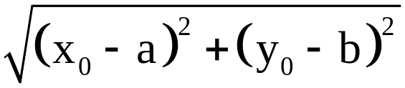
【归纳总结】
点与圆及其位置关系的确定依据
设点A(x₀, y₀)到圆心C(a, b)的距离为|AC|, 则|AC|= :
①当|AC|=r, 即 =r, 即
(x₀-a)²+(y₀-b)²=r²时, 点A(x₀, y₀)在圆上;

Slide 22
②当|AC|<r, 即 <r, 即
(x₀-a)²+(y₀-b)²<r²时, 点A(x₀, y₀)在圆内;
③当|AC|>r, 即 >r, 即
(x₀-a)²+(y₀-b)²>r²时, 点A(x₀, y₀)在圆外.
上述各结论, 反过来也成立.

Slide 23
类型一 用直接法求圆的标准方程
【典例】1.(2016·滁州高一检测)以点A(-5,4)为圆心, 且与x轴相切的圆的方程是 ( )
A.(x+5)²+(y-4)²=25 B.(x-5)²+(y+4)²=16
C.(x+5)²+(y-4)²=16 D.(x-5)²+(y+4)²=25

Slide 24

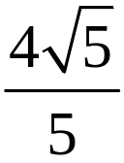
2.(2016·天津高考)已知圆C的圆心在x轴的正半轴
上，点M(0, )在圆C上，且圆心到直线2x-y=0的距离
为 ，则圆C的方程为 .

Slide 25
【解题探究】1.典例1中圆的半径与点A(-5, 4)的纵坐标有什么联系?
提示:由题意可得r²=16.

Slide 26
2.典例2中圆心的纵坐标是多少？
提示：纵坐标为0.

Slide 27
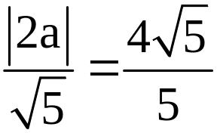

【解析】1.选C.由题意知圆心为A(-5, 4), 半径为4.
2.设C(a,0)(a>0)，由题意知 ，解得a=2，所
以r= =3，故圆C的方程为(x-2)²+y²=9.
答案：(x-2)²+y²=9

Slide 28
【方法技巧】
1.用直接法求圆的标准方程的策略
(1)确定圆的标准方程只需确定圆心坐标和半径, 因此用直接法求圆的标准方程时, 要首先求出圆心坐标和半径, 然后直接写出圆的标准方程.

Slide 29
(2)确定圆心和半径时, 常用到中点坐标公式、两点间距离公式, 有时还用到平面几何知识, 如“弦的中垂线必过圆心”“两条弦的中垂线的交点必过圆心”等.

Slide 30
2.几种常见特殊位置的圆的标准方程
(1)以原点为圆心, r为半径的圆的标准方程:
x²+y²=r².
(2)圆心在x轴上, 半径为r的圆的标准方程:
(x-a)²+y²=r².

Slide 31
(3)圆心在y轴上, 半径为r的圆的标准方程:
x²+(y-b)²=r².
(4)圆心在x轴上且过原点的圆的标准方程:
(x-a)²+y²=a²(a≠0).
(5)圆心在y轴上且过原点的圆的标准方程:
x²+(y-b)²=b²(b≠0).

Slide 32
特别提醒:当圆与坐标轴相切时要特别注意圆心的坐标与圆的半径的关系.

Slide 33
【变式训练】以两点A(-3, -1)和B(5, 5)为直径端点的圆的方程是 ( )
A.(x+1)²+(y+2)²=10
B.(x-1)²+(y-2)²=100
C.(x+1)²+(y+2)²=25
D.(x-1)²+(y-2)²=25

Slide 34
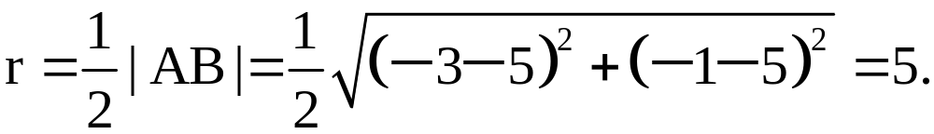
【解析】选D.圆心即为两点A, B的中点, 其坐标为
(1, 2), 半径
故所求圆的方程为(x-1)²+(y-2)²=25.

Slide 35
类型二 用待定系数法求圆的标准方程
【典例】1.经过点A(-1, 3), B(4, 2)且圆心在x轴上的圆的方程是____________________.
2.一圆过原点O和点P(-1, 2), 圆心在直线y=x+1上, 求此圆的方程.

Slide 36
【解题探究】1.典例1中圆心在x轴上的圆心坐标如何表示?
提示:可设为(a, 0).

Slide 37
2.典例2中根据圆心在直线y=x+1上, 可设出圆心坐标为什么形式?线段OP的垂直平分线与直线y=x+1的交点与圆心有何关系?
提示:可设圆心坐标为(a, a+1);交点即为圆心.

Slide 38
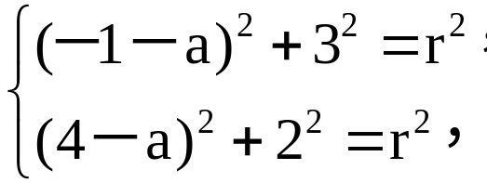
【解析】1.由于圆心在x轴上, 故可设圆心坐标为(a,
0), 设圆的方程为(x-a)²+y²=r², 因为圆经过A, B两点,
可得 解得a=1, r²=13.
故所求圆的方程为(x-1)²+y²=13.
答案:(x-1)²+y²=13

Slide 39
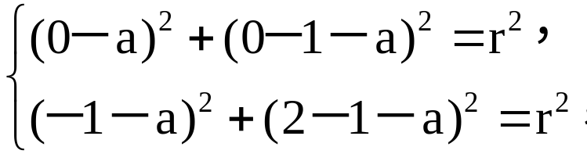

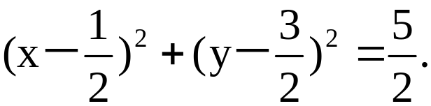
2.方法一:因为圆心在直线y=x+1上,
所以设圆心坐标为(a, a+1), 则圆的方程为(x-a)²+ (y-1-a)²=r², 又因为点O(0, 0)和P(-1, 2)在圆上, 所以
解得a= , r²= .
故所求的圆的方程为

Slide 40
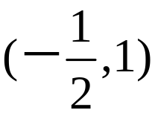
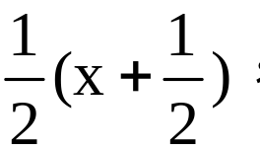
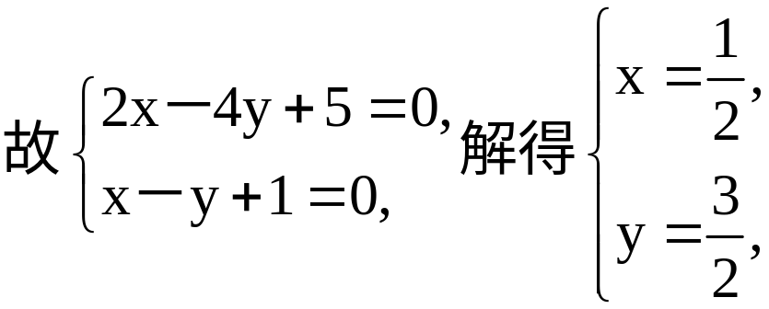
方法二:由题意, 圆的弦OP的斜率为-2, 中点坐标为
, 所以弦OP的垂直平分线方程
为y-1= 即2x-4y+5=0, 又因为
圆心在直线y=x+1上, 且圆心也在弦OP的垂直平分线上,

Slide 41
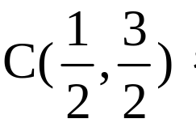
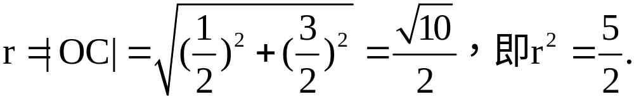
即圆心坐标为 圆的半径
故所求的圆的方程为

Slide 42
【延伸探究】
1.将典例1中的“x轴”改为“y轴”, 其他条件不变, 又如何求解圆的方程?

Slide 43
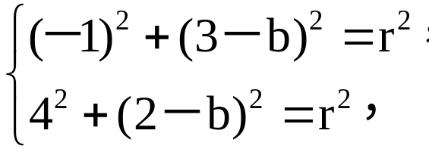
【解析】由于圆心在y轴上, 故可设圆心为(0, b), 设
圆的方程为x²+(y-b)²=r², 因为圆经过A(-1, 3), B(4,
2)两点, 可得 解得b=-5, r²=65.故
所求圆的方程为x²+(y+5)²=65.

Slide 44
2.将典例1中“且圆心在x轴上”改为“以及点C(1, -1)”, 又如何求解圆的方程?

Slide 45
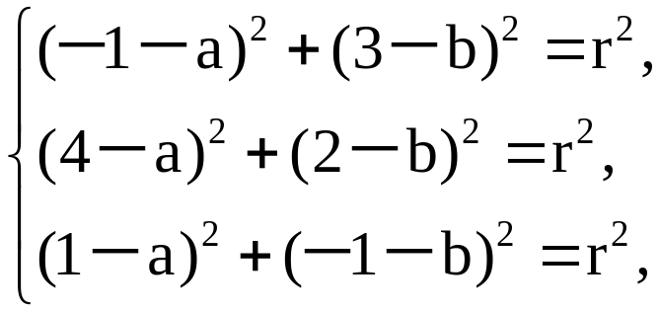
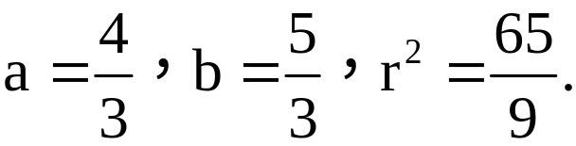
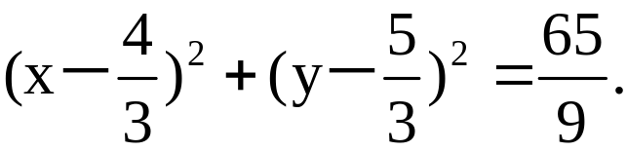
【解析】设圆的方程为(x-a)²+(y-b)²=r², 由于该圆经过三点A(-1, 3), B(4, 2), C(1, -1), 可得:
解得
故圆的方程为

Slide 46
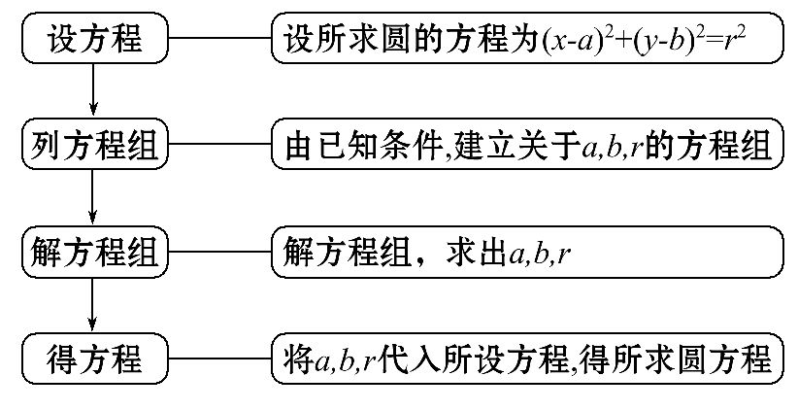
【方法技巧】
1.待定系数法求圆的标准方程的一般步骤

Slide 47
2.求任意△ABC外接圆方程的方法
(1)直接法:①求出AB, AC中垂线的方程;
②联立成二元方程组得圆心D坐标;
③求AD(或BD, CD)得半径;
④代入标准方程一般形式即可.

Slide 48
(2)间接法:①设出标准方程;
②代入三点坐标联立成三元方程组;
③解方程组得标准方程.

Slide 49
【补偿训练】求过点A(1, -1), B(-1, 1)且圆心C在直线x+y-2=0上的圆的标准方程.

Slide 50
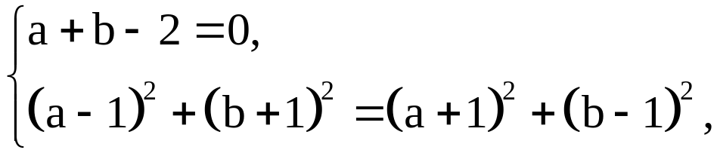
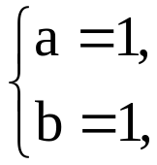
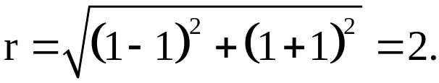
【解析】设圆心为(a, b), 半径为r,
由题意得:
解得
所以圆的标准方程为(x-1)²+(y-1)²=4.

Slide 51
【延伸探究】
1.若将本题中的直线“x+y-2=0”改为“x+y-1=0”, 又如何求解?

Slide 52
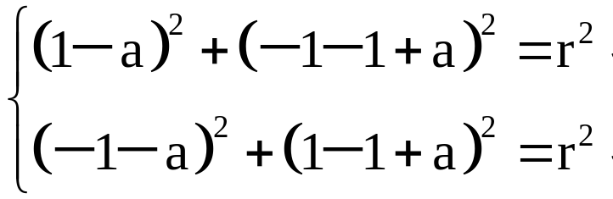
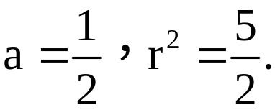
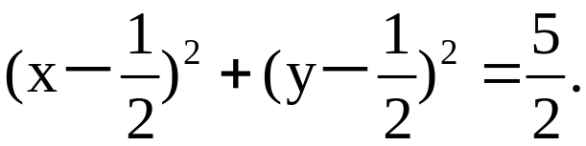
【解析】因为圆心在直线y=-x+1上, 所以设圆心坐标
为(a, -a+1), 则圆的方程为(x-a)²+(y+a-1)²=r², 又
因为点A(1, -1), B(-1, 1)在圆上,
所以
解得
故所求的圆的方程为

Slide 53
2.若将本题中的“且圆心在直线x+y-2=0上”改为“和点C(1, 1)”, 又如何求解?

Slide 54
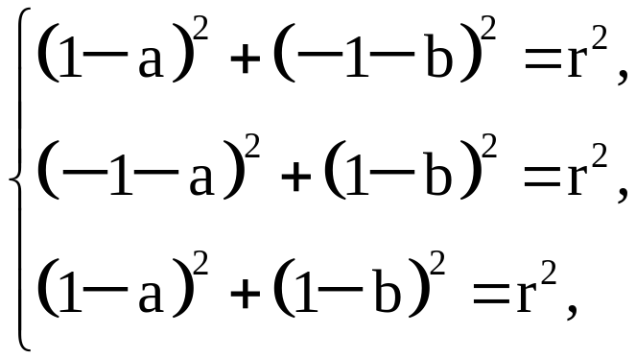
【解析】设圆的方程为(x-a)²+(y-b)²=r², 由于该圆经
过三点A(1, -1), B(-1, 1), C(1, 1), 可得:
解得a=0, b=0, r²=2.
故圆的方程为x²+y²=2.

Slide 55
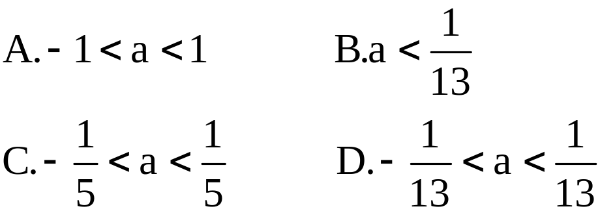
类型三 点与圆的位置关系
【典例】1.点P(5a+1, 12a)在圆(x-1)²+y²=1的内部, 则a的取值范围是 ( )

Slide 56
2.平面直角坐标系中有A(0, 1), B(2, 1), C(3, 4), D(-1, 2)四点, 这四点能否在同一个圆上?为什么?

Slide 57
【解题探究】1.典例1中由于点在圆的内部, 则点的坐标和圆的方程应满足什么关系?
提示:由于点P在圆的内部, 则点P到圆心的距离小于半径, 由此可列不等式求解.

Slide 58
2.典例2中三点能否确定一个圆, 要判定四点是否共圆, 只要说明第四个点的坐标满足什么条件即可?
提示:三点能确定唯一的圆, 可利用待定系数法先求出过A, B, C三点的圆, 然后将D点的坐标代入验证即可.

Slide 59
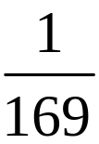
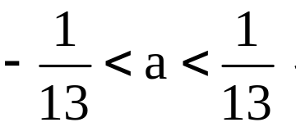
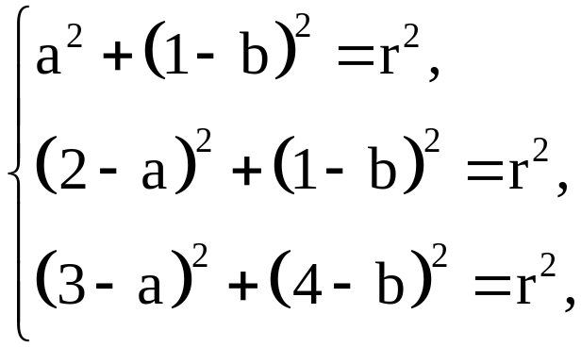
【解析】1.选D.由题意得(5a)²+(12a)²<1即a²< ,
所以 故选D.
2.能.设过A(0, 1), B(2, 1), C(3, 4)的圆的方程为
(x-a)²+(y-b)²=r². 将A, B, C三点的坐标分别代入有

Slide 60
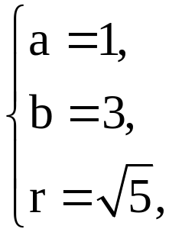
解得
所以圆的方程为(x-1)²+(y-3)²=5.
将D(-1, 2)的坐标代入上式圆的方程左边,
(-1-1)²+(2-3)²=4+1=5,
即D点坐标适合此圆的方程,
故A, B, C, D四点在同一圆上.

Slide 61
【方法技巧】判断点与圆位置关系的两种方法
(1)几何法:主要利用点到圆心的距离与半径比较大小.

Slide 62
(2)代数法:主要是把点的坐标代入圆的标准方程来判断:
点P(x₀, y₀)在圆C上⇔(x₀-a)²+(y₀-b)²=r²;
点P(x₀, y₀)在圆C内⇔(x₀-a)²+(y₀-b)²<r²;
点P(x₀, y₀)在圆C外⇔(x₀-a)²+(y₀-b)²>r².

Slide 63
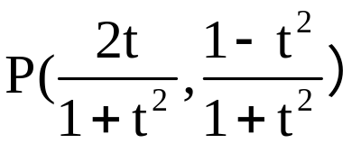
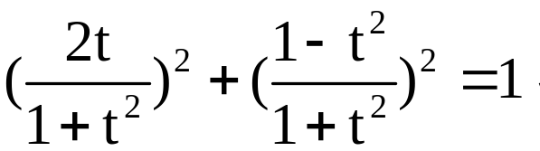
【变式训练】1.点 与圆x²+y²=1的位置关
系是 ( )
A.在圆内 B.在圆外
C.在圆上 D.与t的值有关
【解析】选C.因为 所以P在圆
x²+y²=1上.

Slide 64

2.点M(5 +1, )在圆(x-1)²+y²=26的外部, 则a的
取值范围是________.
【解析】由于点在圆的外部, 所以(5 +1-1)²+
( )²>26, 即26a>26, 又因为a≥0, 解得a>1.
答案:a>1

Slide 65
【补偿训练】1.坐标原点与圆(x-2)²+(y+3)²=12的位置关系为________.
【解析】因为(0-2)²+(0+3)²=13>12, 所以原点在圆外.
答案:原点在圆外

Slide 66
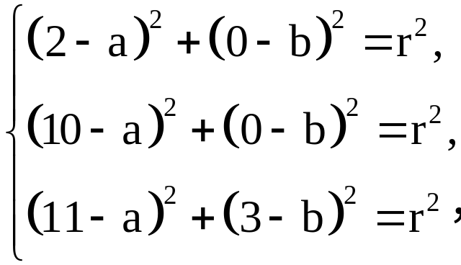
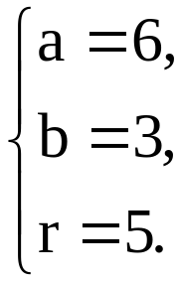
2.已知M(2, 0), N(10, 0), P(11, 3), Q(6, 1)四点,
试问它们共圆吗?
【解析】设M, N, P三点确定的圆的标准方程为
(x-a)²+(y-b)²=r²,
所以 解得

Slide 67
所以过点M, N, P的圆的方程为(x-6)²+(y-3)²=25, 将Q点坐标(6, 1)代入得(6-6)²+(1-3)²=4<25, 所以Q点不在圆(x-6)²+(y-3)²=25上, 故M, N, Q, P四点不共圆.

Slide 68

自我纠错 求圆的标准方程
【典例】已知某圆圆心C在x轴上, 半径为10, 且在y
轴上截得的线段AB的长为16, 则圆的标准方程为
_________.

Slide 69
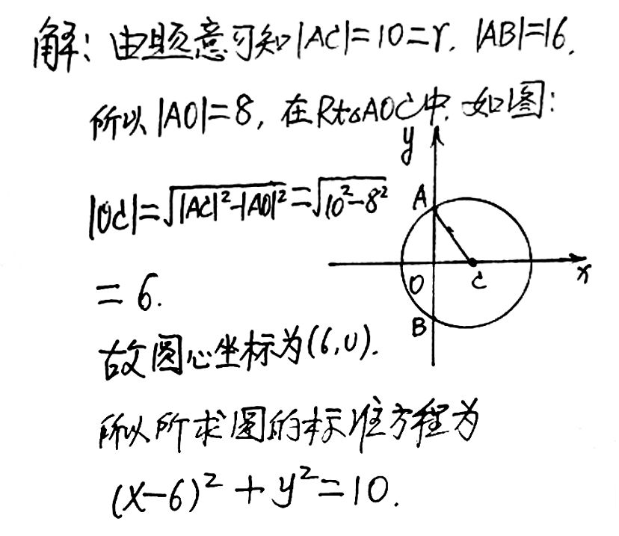
【失误案例】

Slide 70
分析解题过程, 找出错误之处, 并写出正确答案.
提示:错误的根本原因是借助图形辅助求解时漏掉一解, 以及对圆的标准方程的结构特点掌握不准导致错误.正确解答过程如下:

Slide 71
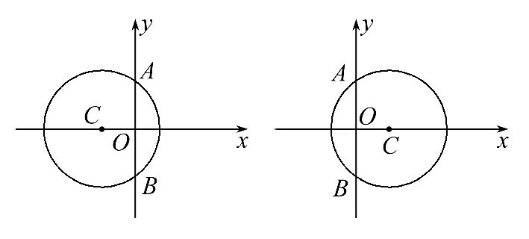
【解析】由题意可知|AC|=r=10, |AB|=16, 所以|AO|=8.如图所示, 有两种情况:

Slide 72
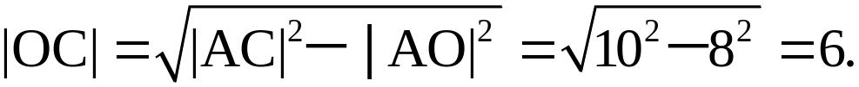
在Rt△AOC中,
所以圆心坐标为(6, 0)或(-6, 0), 故所求圆的标准方程为(x±6)²+y²=10², 即(x±6)²+y²=100.
答案:(x±6)²+y²=100

Slide 73


